Slide 1
Transzformátorok védelmei
Csík Zoltán
Elektrikus
T.06305375989 E-mail:csicsi68@gmal.com

Slide 2
Transzformátorok hibái és rendellenes üzemállapotai
A transzformátor meghibásodhat:
az átvezető,
a tekercsszigetelés,
a vastest
sérülése következtében.
Átvezető sérülése: feszültségnövekedés okozhatja. A sérülés következtében fáziszárlat vagy testzárlat alakulhat ki.
Vastest sérülése:a vaslemezek közti szigetelés megszűnése okozhatja, illetve zárlati ív következtében sérülhet meg.
Tekercsszigetelés sérülése: túláram, feszültségnövekedés, átütés,… stb. váltja ki. Sérülése következtében a primer és/vagy szekunder tekercsben fáziszárlat, testzárlat, kettős testzárlat, menetzárlat alakuhat ki.

Slide 3
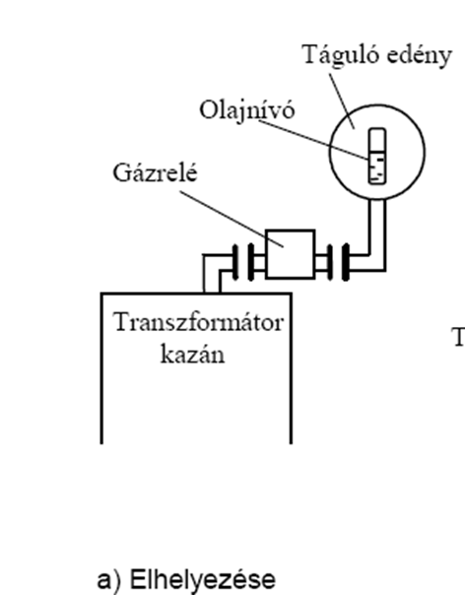
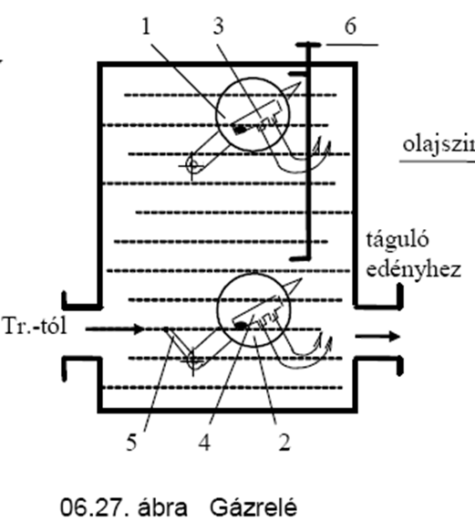
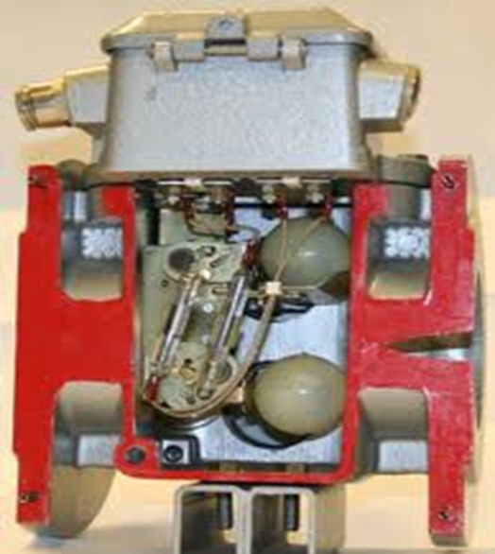
A transzformátoroknál ezért sokféle védelmi módszert alkalmazunk:
Gázvédelem
Túlterhelés-védelem
Különbözeti-védelem (differenciál védelem)
Gázvédelem
A gázvédelem olajszigetelésű transzformátor tekercsszigetelés sérülése következtében kialakuló zárlatokra működik. Alkalmazása már 630 kVA-tól ajánlatos, 1 MVA-tól viszont már kötelező.
A Bucholz relét a transzformátor és egy tágulóedény, ún. konzervátor közé iktatják be.

Slide 4
Felépítése:
Egy vasedényben két úszó helyezkedik el, melyek egy-egy tengely körül fordulnak el. Az úszókkal higanykapcsoló van mereven összefogva.
A relé két csőcsatlakozással rendelkezik. Az egyikkel a transzformátor kazánházhoz, a másikkal a táguló edényhez csatlakoztatható.
Mivel a tágulóedény=konzervátor magasabban van, mint a gázrelé, így normális üzemben a vasedényt olaj tölti ki.
Működésének alapja az, hogy a transzformátoron belül bármilyen okból bekövetkező villamos ív hője az olajt a hiba környezetében megbontja, s gáz keletkezik.
Ha a transzformátorban villamos ív hatására gáz keletkezik, a buborékok a táguló edény felé történő áramlása közben a gázrelé felső terében gyűlnek össze. A felgyülemlő gáz az edényben lenyomja az olaj szintjét. Az olajszint süllyedésével a felső úszó egyre inkább kikerül az olajból, követi a szintcsökkenést s végül lebillen. A vele együtt elbillenő higanykapcsoló zárja az érintkezőjét és jelzést ad. Hasonló a helyzet, ha az olajnívó olajszivárgás, vagy olajcsökkenés következtében annyira lesüllyed, hogy a felső úszó kikerül az olajból.

Slide 5
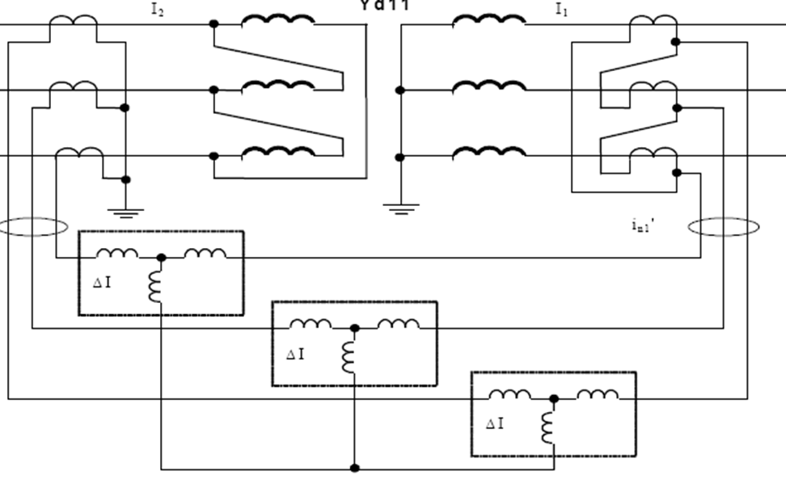
Különbözeti védelem
( differenciál-védelem)
Különbözeti védelmet minden 10 MVA-os, vagy annál nagyobb névleges teljesítményű transzformátornál alkalmazni kell. Erőművekben az alkalmazás alsó határa 5 MVA.
A védelem telepítése a transzformátor primer és szekunder oldali áramváltóira történik.
A védelem feladata a transzformátor átvezető szigetelőin, valamint a védelmet tápláló áramváltók által határolt sínezésen keletkező fáziszárlatok gyors megszüntetése.

Slide 6
A transzformátor különbözeti védelme a két oldal áramát hasonlítja össze. A transzformátor bekapcsolási áramlökése azonban csak az egyik oldali áramváltókon folyik át. Ez különbözeti áramot és helytelen kioldást hozhat létre. A bekapcsolási áramlökésből származó helytelenkioldás ellen, úgy lehet védekezni, hogy a különbözeti relé megszólalási áramát a transzformátor névleges áramának 3-3,5-szeresére állítják be.
Túlterhelés védelem
A villamosenergia-rendszer minden elemét (generátor, vezeték, transzformátor) meghatározott teljesítmény átvitelére tervezik. Ennek túllépése esetén a berendezés sérülhet. A villamos védelmek egyik feladata, hogy a berendezéseket a túlterheléstől megvédjék.
A névleges áram 2x-esével vagy annál nagyobb árammal hosszabb ideig igénybe vétele a tekercsek szigetelésének meghibásodásához vezethet. Ilyenkor menet vagy tekercszárlat keletkezik. Ezért ellenőrizni kell a transzformátor hőmérsékletét.

Slide 7
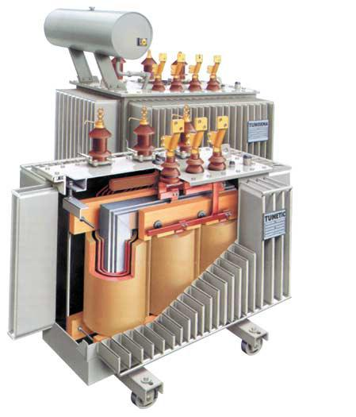
higanyos hőmérővel
ellenállásos hőmérővel
Ezek hibajelzést adnak ha nem megfelelő a hőmérséklet, túlmelegszik. Egy relé segítségével működnek. Jelzés után bekapcsol egy hűtő berendezés.
Bár a transzformátor egy bizonyos ideig túlterhelhető, sőt néha elvárás is.

Slide 8

Köszönöm a figyelmet!!

